Slide 1


认识素描工具
制作：郎永康
刘思敏
——艺术21-6

Slide 2


目录
素描
素描定义
工具介绍
作品欣赏
制作：郎永康 刘思敏

Slide 3
基本工具目录
目录0.0
 | 上手程度 | 获取难度 | 携带难度 | 耐用性
铅笔 | 简单 | 简单 | 简单 | 一般
橡皮 | 简单 | 简单 | 简单 | 低
素描纸 | 一般 | 简单 | 一般 | 一次性
画板 | 简单 | 一般 | 难 | 高
制作：郎永康 刘思敏

Slide 4
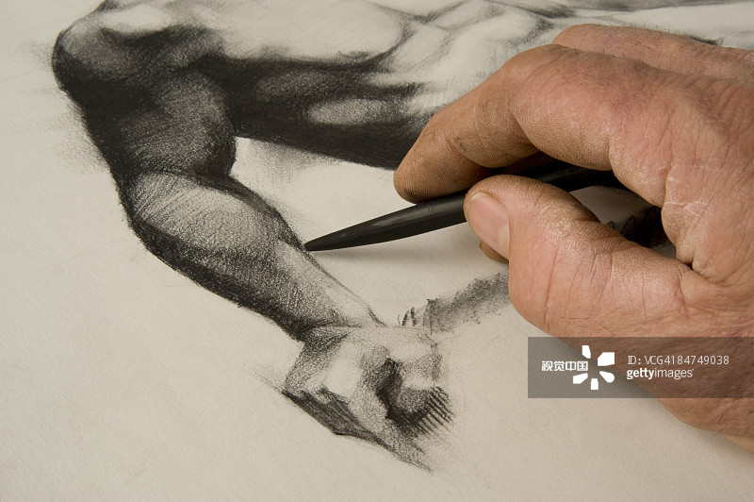
一.素描基本介绍
了解素描
素描的定义
使用单一色彩表现明度变化的绘画。绘画工具而在画面载体上按照一定的绘制原则而有意塑造物体形态的美术活动。速写是素描的一种变式。素描水平是反映绘画者空间造型能力的重要指标之一。
制作：郎永康 刘思敏

Slide 5
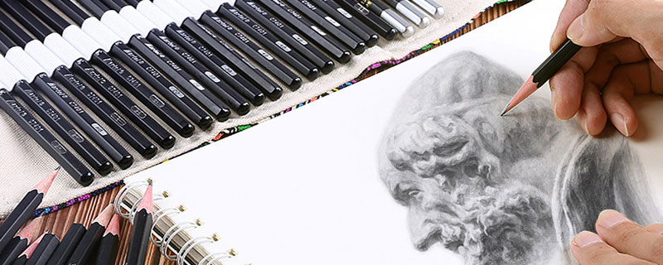
二.素描工具介绍
素描需要的工具较多，一般分为笔、纸、画板等三类。
笔类：包含各种软硬及型号不同的铅笔、炭笔、绘画专用笔等。
纸类：专业素描纸、素描本8开和16开、速写本、笔记本、素描书等。
画板：画板、画架、画夹、凳子、速写板等。另外还有经常会使用的如橡皮擦、美工刀、工具盒、美工笔和书写钢笔等工具。
画笔：铅笔、炭笔、木炭条等
素描纸：厚净而有肌理的素描纸
制作：郎永康 刘思敏

Slide 6
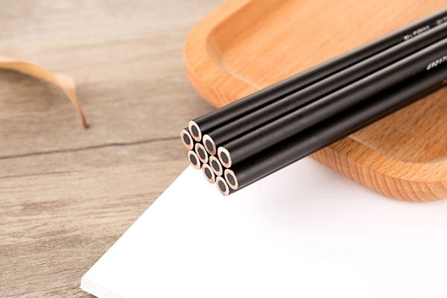
铅笔
新手只需要选HB、2B、4B、6B、8B。
这些是画素描最常用到的铅笔，H—6H的铅笔适合刻画素描的细节、非常细微的地方，并不适合大面积涂色，需要注意。
铅笔的品牌、质量、价格也有所差别，根据自身需求选择。
素描工具
基本介绍
制作：郎永康 刘思敏

Slide 7
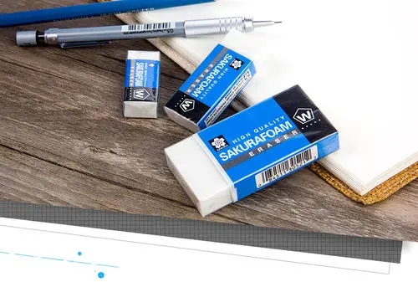
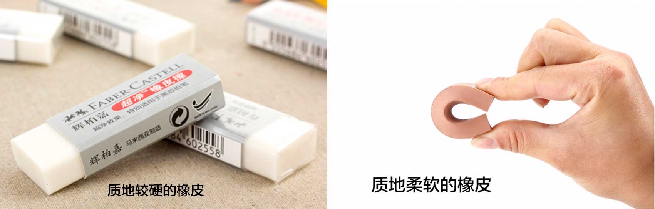
橡皮
素描工具——基本介绍
特点：有两种，一种质地较硬，无法折弯，擦拭时对于素描纸的伤害较大
一种稍软，可以按压成弯形，按压时柔软，对于纸张的伤害较小。
制作：郎永康 刘思敏

Slide 8
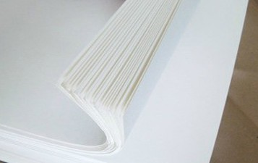
素描纸
素描工具——基本介绍
一般用8K或4K练习。
刚开始画可以用一种纸质薄一点的也可以，价格比较低，一般每张几毛。练习打形以及简单的明暗练习还是可以的。缺点就是这种纸不利于反复擦改，后期画素描就换成厚的素描纸。
只需根据个人条件选择即可，总之素描纸选择纸质较厚、纹路清晰、有手感，摸上去有粗糙的一面是正面，用作画画，容易上色。
制作：郎永康 刘思敏

Slide 9
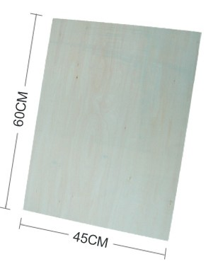
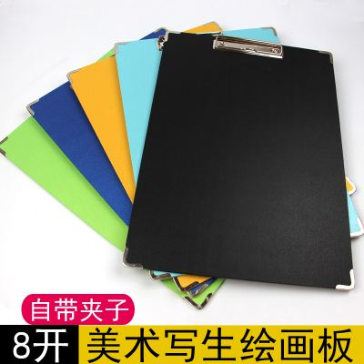
画板
素描工具——基本介绍
另外也可以使用速写板，特点面积小，携带方便，适合画8k的素描。在画室画速写或者出门画风景，在电脑前画照片都非常合适。一般头部带夹子，方便更换纸张。选择时以较硬不宜变形、防潮的为好。
用60x45即可。
制作：郎永康 刘思敏

Slide 10
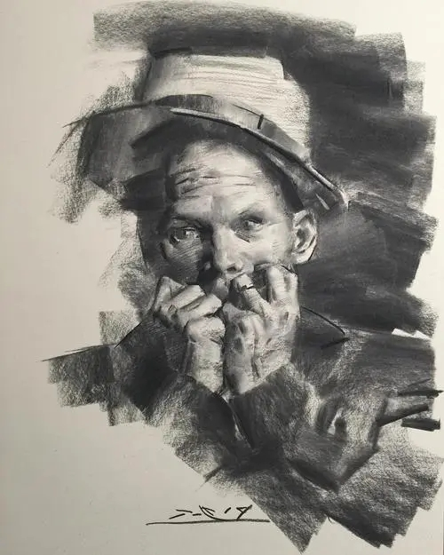
三.作品欣赏
嗯，作品欣赏
惊艳!这位素描大师作品,虚实掌握得真是出神入化！
制作：郎永康 刘思敏

Slide 11
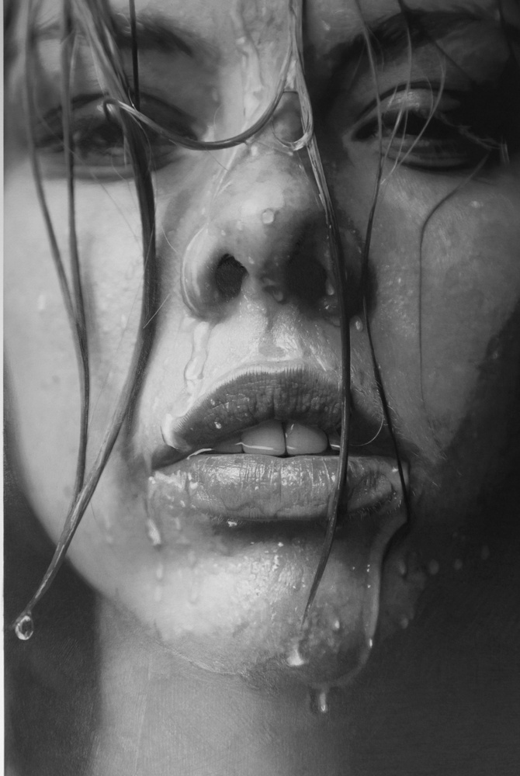
三.作品欣赏
嗯，作品欣赏
铅笔素描大师paul cadden的素描作品
制作：郎永康 刘思敏

Slide 12

谢谢观看！
十分感谢！
制作：郎永康 刘思敏

